Slide 1



Introduction to Data Analysis with Python
Dorzhiev Ardan Sayanovich
Data Analyst
April 2022

Slide 2
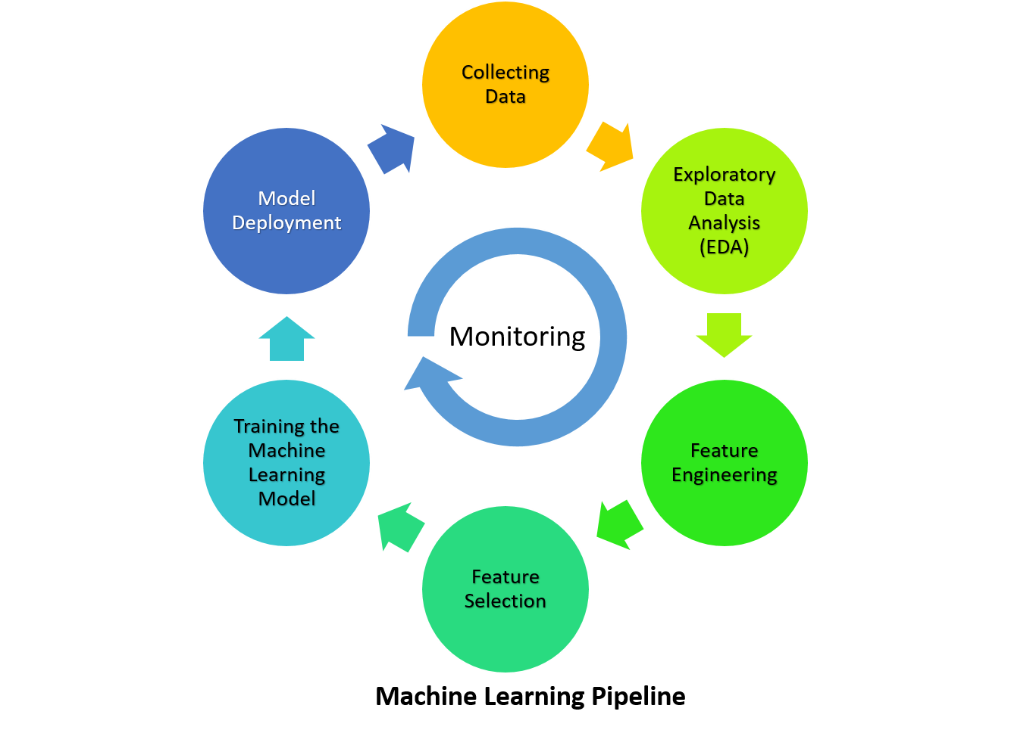
Pipeline of ML models designing
Raw data
EDA
Data cleaning
Preparing data samples
Training models and determine the optimal one
Selection of features and model hyperparameters
Model evaluation
Forecast on test data

Slide 3
Data is not perfect
“Garbage in, garbage out” - Confucius, 460 B.C.
Feature 1 | Feature 2 | ... | Feature N | Target
Credit scoring: Try to determine the reliability of clients
Outliers
Age | City | Salary | Education | Returned the loan
25 | Msc | 70000 | A | 1
31 | Msc | 100000000 | C | 1
10 | Kzn | 40000 | C | 0
280 | Spb | 80000 | B | 0
23 | Nan | 40000 | A | 1
30 | Ekb | 19973 | B | 1
Anomalies
Messed up values
Missing values

Slide 4
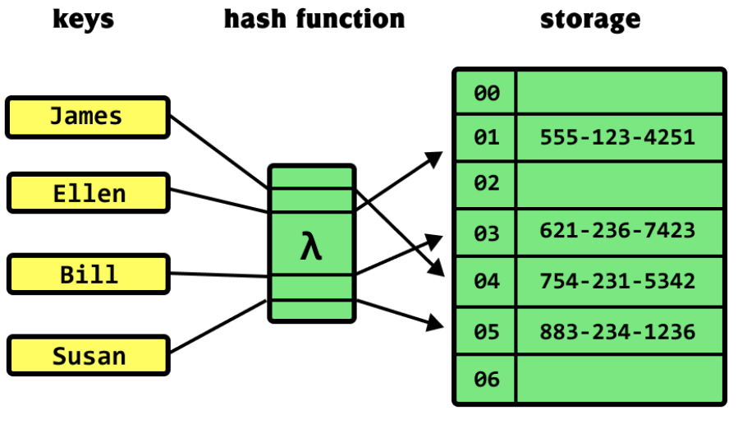
Data is not perfect
Feature 1 | Feature 2 | ... | Feature N | Target
Credit scoring: Try to determine the reliability of clients
How to put categorical data into ML algorithm
Category coding
Age | City | Salary | Education | Returned the loan
25 | Msc | 70000 | A | 1
31 | Msc | 100000000 | C | 1
10 | Kzn | 40000 | C | 0
28 | Spb | 80000 | B | 0
23 | Nan | 40000 | A | 1
30 | Ekb | 19973 | B | 1
Category numbering: A-1, B-2, C-3
Dummy coding
Hashing
Standardization
Numerical features have different scales
Normalization
Notes:
https://habr.com/ru/company/ods/blog/326418/#one-hot-encoding
Dummy кодирование - значение категорий становятся признаками со значениями 1 и 0
про хэширование - https://habr.com/ru/company/ods/blog/326418/#one-hot-encoding

Slide 5
Data is not perfect
Feature 1 | Feature 2 | ... | Feature N | Target
Credit scoring: Try to determine the reliability of clients
Few features. Could we make or find more?
Age | City | Salary | Education | City population | Income above average in the city | Returned the loan
25 | Msc | 70000 | A | 1000 | Да | 1
31 | Msc | 100000000 | C | 1000 | Да | 1
10 | Kzn | 40000 | C | 1000 | Нет | 0
280 | Spb | 80000 | B | 500 | Да | 0
23 | Nan | 40000 | A | Nan | Nan | 1
30 | Ekb | 19973 | B | 300 | Нет | 1

Slide 6
Data is not perfect
Feature 1 | Feature 2 | ... | Feature N | Target
Credit scoring: Try to determine the reliability of clients
No description of features
Other problems
File format - need to be parsed
attr1 | attr2 | attr3 | attr4 | attr5 | attr6
1 | 25 | x | (10, 10) | A | 1
0 | 31 | y | (123, 55) | C | 1
2 | 10 | y | (17, 40) | C | 0
0 | 28 | w | (0, 55) | B | 0
1 | 23 | n | (20, 68) | A | 1
1 | 30 | q | (65, 90) | B | 1
File size
Encoding

Slide 7
Dividing data into samples
Train
Train / Validation = 70 / 30 or 80 / 20
Validation and Test should be similar
Data
Validation
Test*
*Test - deferred sampling for which the target is not known
Notes:
Выборка разбивается на две части: обучающую и валидационную.
В каком соотношении разбивать?
Если обучающая выборка маленькая, то оценка качества будет слишком пессимистичной
Если валидационная выборка маленькая, то оценка будет неточной
Типичный выбор: 70/30
Проблемы:
Результат сильно зависит от разбиения — каждый объект участвует или только в обучении, или только в валидации
Если сравнивать много моделей, то есть риск подгонки под конкретную валидационную выборку

Slide 8
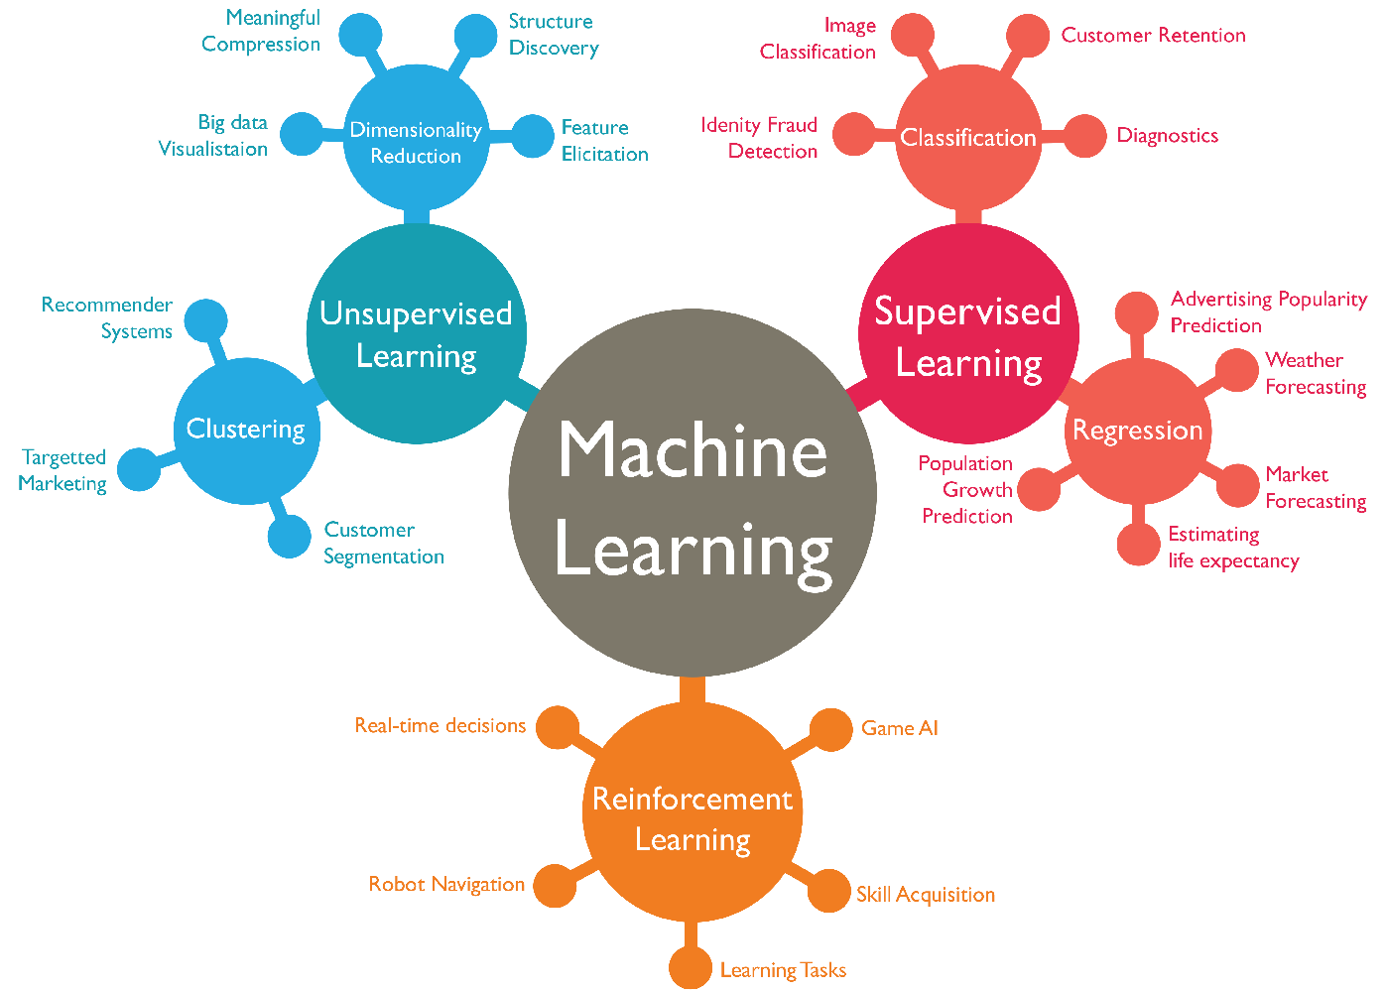

Slide 9
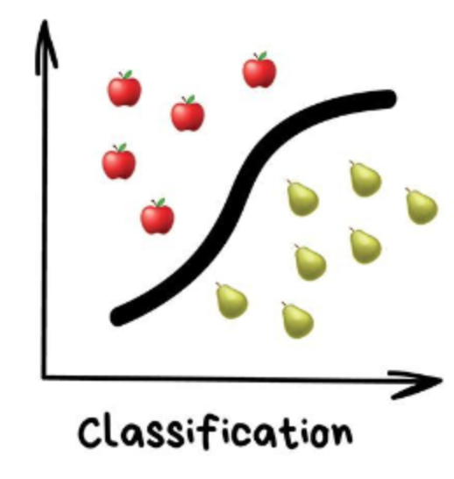
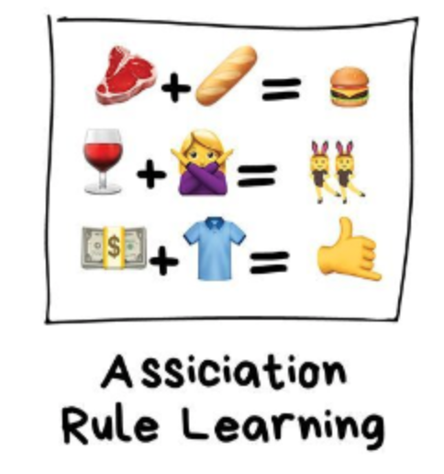
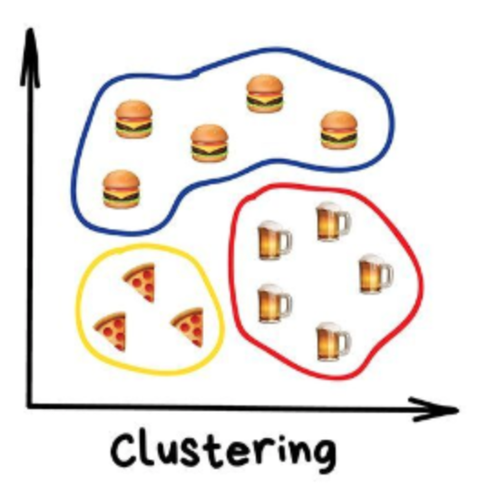
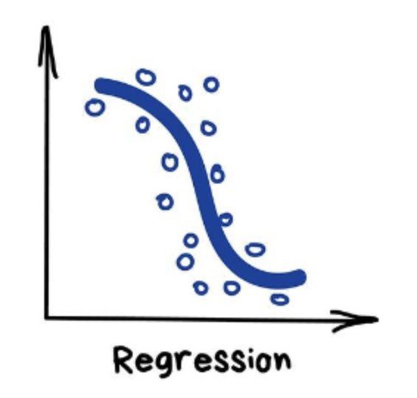
Supervised Learning
Unsupervised Learning
Regression
Classification
Association
Clustering
We know answers
We don’t know answers

Slide 10
Basic Algorithms for Regression tasks

Slide 11
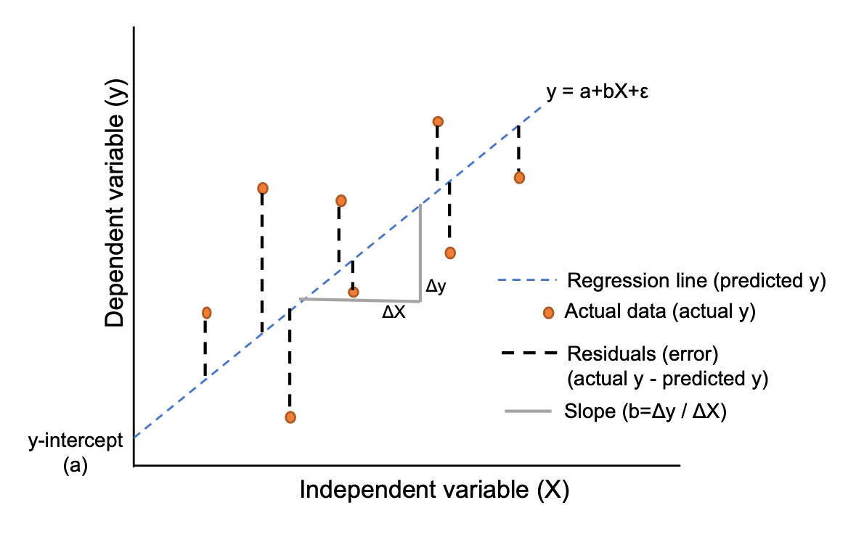

Linear Regression
y is the target variable that we predict
x - feature - explanatory variable
The equation below is a way to model the relationship between "y" and "x"
Purpose: to find out the weights (w) of the equation to describe the relationship between "y" and "x"
X is 1 feature
Notes:
Пытаемся наилучшим образом построить прямую линию, объясняющую взаимодействие переменных
https://eldf.ru/machine-learning-base-article
https://vas3k.ru/blog/machine_learning/

Slide 12
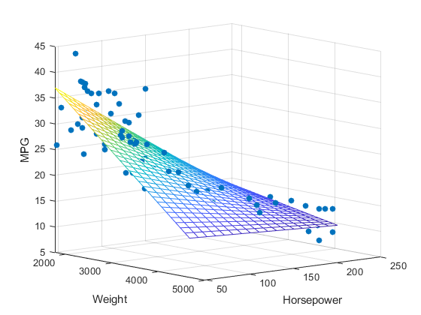

Multiple Linear Regression
Several features - Хi

Slide 13
Decision tree
Decision Tree
Yes
Does the figure have corners?
A decision tree asks the given questions in a way that best separates them.
Example: What figure did I think of?
No
Yes
Is the figure red?
No
You need to ask questions such as:
reduce the level of uncertainty
approach the answer
Yes
Does the figure have 4 corners?
No
Questions:
Are they geometric shapes? - does not reduce uncertainty
Is this figure red? - reduces, because only 2 options left
Notes:
Но сначала Дерево решений
Дерево решений задает данным вопросы таким образом, чтобы лучше всего их разделить
Пример: Какую фигуру я загадал?
Нужно задать такие вопросы, чтобы:
снижать уровень неопределенности
приближаться к ответу
Вопросы:
Это геометрические фигуры? - не снижает неопределенность
Эта фигура красного цвета? - снижает, т.к. остается только 2 варианта

Slide 14
Random Forest
A random forest is a group (ensemble) of decision trees
Each tree has its own sample size and feature set
Each tree makes a prediction on its own sample
The final forecast of the forest is the average of the responses of its trees
N = 3 Trees
F13 | F10 | F14 | F7 | F5 | F11
F1 | F3 | F15
F2 | F4 | F6 | F8
Notes:
Принцип работы случайного леса заключается в том, что одновременно строятся несколько решающих деревьев, для каждого из которых выделяется своя подвыборка из данных для обучения. При этом каждая подвыборка содержит и уникальное количество признаков из исходных данных. Решающие деревья пытаются разбить данные в своей подвыборке, исходя из значений признаков. В конечном счете каждое дерево определяет свои правила фильтрации и согласно им разделяет данные по известным классам, что и является результатом работы решающего дерева. Таким образом, агрегируя прогнозы решающих деревьев, можно сформировать итоговый, который и будет являться результатом работы случайного леса.

Slide 15
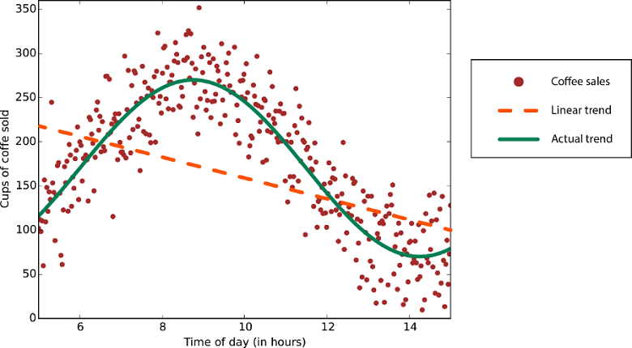
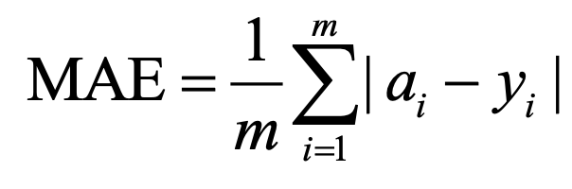
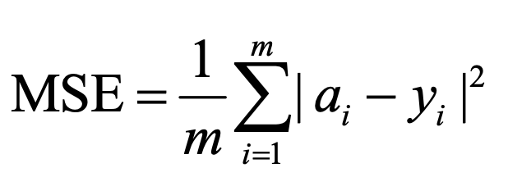
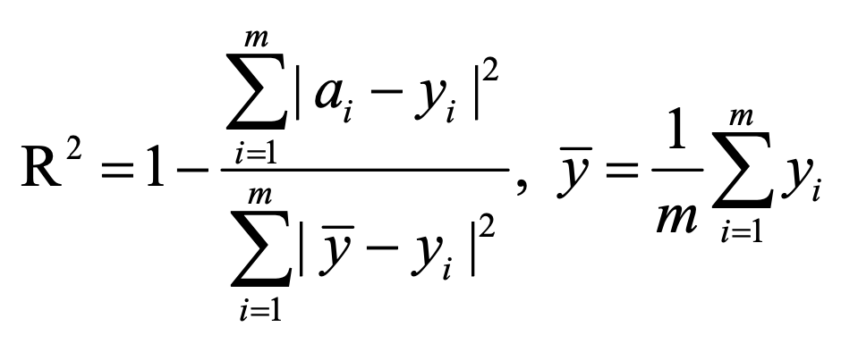
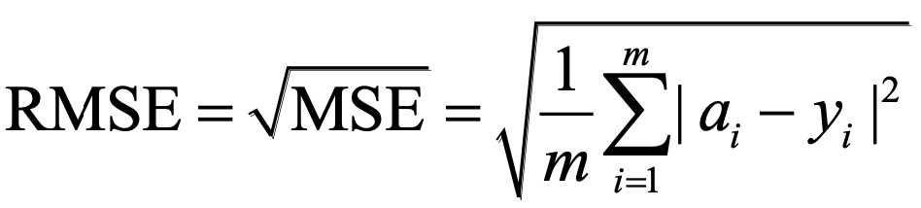
Evaluation of ML Algorithms in Regression tasks
MAE – Mean Absolute Error:
MSE - Mean Squared Error:
RMSE – Root Mean Squared Error
The coefficient of determination (R^2):
Notes:
https://alexanderdyakonov.files.wordpress.com/2018/10/book_08_metrics_12_blog1.pdf:
После того, как алгоритм построен, возникает естественный вопрос: можно ли его улучшить? Для
этого надо уметь измерять качество (performance) работы алгоритма, чтобы было понятно, что улучшать.
По обучающей выборке
алгоритм подогнан под эту выборку
при переобучении качество будет хорошим при отсутствии обобщающей способности
По отложенной выборке
С помощью кросс-валидации

Slide 16
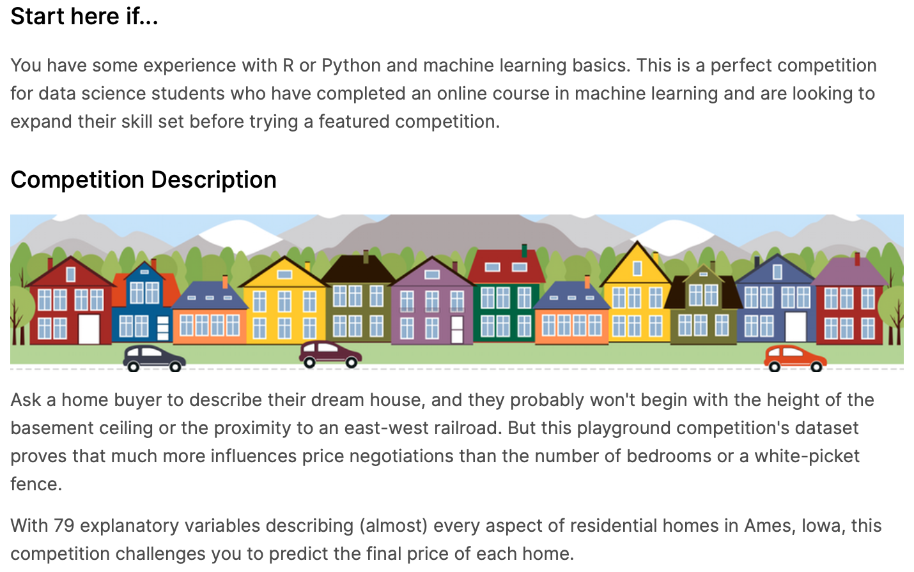
Practice - House price prediction

